Slide 1

Алгоритмы и структуры данных на Python. Интерактивный курс
Урок 8
Графы
Алгоритм Дейкстры. Поиск кратчайшего пути в ширину.

Slide 2
План
Задача о семи мостах
Что такое граф?
Классификация графов
Сферы применения

Slide 3
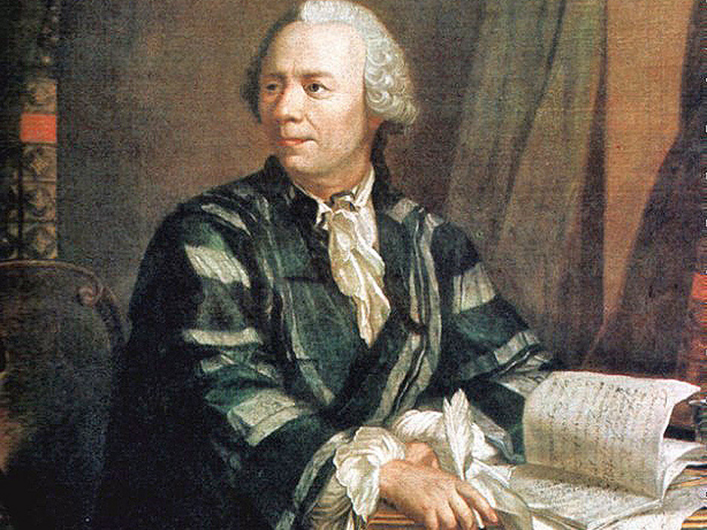
Леонард Эйлер
В 1736 году Леонард Эйлер написал статью «Решение вопроса, связанного с геометрией положения», которая положила начало теории графов как математической дисциплине.

Slide 4
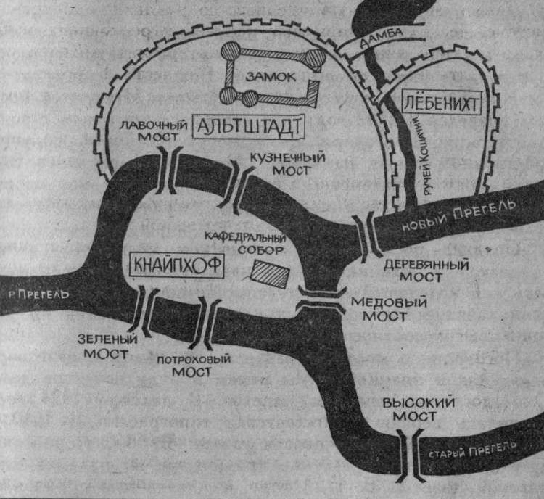
Задача о семи мостах Кёнигсберга
Как пройти по всем городским мостам, не проходя ни по одному из них дважды?

Slide 5
Задача о семи мостах Кёнигсберга
Каждый участок суши - вершина графа.

Slide 6
Задача о семи мостах Кёнигсберга
Линий, которые соединяют вершины - рёбра графа.

Slide 7
Задача о семи мостах Кёнигсберга
Граф — абстрактный математический объект, представляющий собой множество вершин графа и набор рёбер, которые соединяют пары вершин.
vertex (вершина)
edge (ребро)

Slide 8
Задача о семи мостах Кёнигсберга
Для наличия Эйлерова цикла в графе нужно, чтобы у каждой вершины её степень была чётной.
3
5
3
3

Slide 9
Граф, состоящий из вершин
1
0
3
5
2
4

Slide 10
Граф с изолированной вершиной
1
0
3
5
2
4
Смежные рёбра

Slide 11
Несвязный граф
1
0
3
5
2
4

Slide 12
Связный граф, имеющий цикл
1
0
3
5
2
4

Slide 13
Связный граф без циклов
1
0
3
5
2
4

Slide 14
Связный граф с петлёй
1
0
3
5
2
4

Slide 15
Ориентированный граф
1
0
3
5
2
4

Slide 16
Взвешенный граф
1
0
1
1
1
3
5
2
2
3
4

Slide 17
Взвешенный ориентированный граф
1
0
1
1
1
3
5
2
2
3
4

Slide 18
Задачи теории графов
Задача о семи мостах Кёнигсберга
Проблема четырёх красок
Задача коммивояжёра

Slide 19
Сферы применения теории графов
Химия (описание структур, путей сложных реакций)
Коммуникационные и транспортные системы (протоколы маршрутизации)
Схемотехника (топология межсоединений элементов на печатной плате или микросхеме)
Информатика и программирование
Экономика
Логистика

Slide 20
Итоги:
Теория
Задача о семи мостах
Определение графа
Классификация графов
Сферы применения

Slide 21
План
Представление графов в Python
  Матрицы смежности
  Списки смежности
  Списки рёбер

Slide 22
Матрицы смежности
1
0
3
2

Slide 23
Матрицы смежности
 | 0 | 1 | 2 | 3
0 | 0 | 1 | 1 | 0
1 | 1 | 0 | 1 | 1
2 | 1 | 1 | 0 | 0
3 | 0 | 1 | 0 | 0
1
0
3
2

Slide 24
Матрицы смежности
1
0
3
2

Slide 25
Матрицы смежности
 | 0 | 1 | 2 | 3
0 | 0 | 1 | 1 | 0
1 | 0 | 0 | 1 | 1
2 | 0 | 1 | 0 | 0
3 | 0 | 0 | 0 | 0
1
0
3
2

Slide 26
Матрицы смежности
2
1
0
1
3
2
3
2

Slide 27
Матрицы смежности
 | 0 | 1 | 2 | 3
0 | 0 | 2 | 3 | 0
1 | 0 | 0 | 2 | 1
2 | 0 | 2 | 0 | 0
3 | 0 | 0 | 0 | 0
2
1
0
1
3
2
3
2

Slide 28
Списки смежности
1
0 | 1 | 2
1 | 0 | 2 | 3
2 | 0 | 1
3 | 1
0
3
2

Slide 29
Списки смежности
2
0 | 1, 2 | 2, 3
1 | 0, 2 | 2, 2 | 3, 1
2 | 0, 3 | 1, 2
3 | 1, 1
1
0
1
3
2
3
2

Slide 30
Список рёбер
0 | 1
0 | 2
1 | 2
1 | 3
2 | 1
1
0
3
2

Slide 31
Итоги:
Практика
Представление графов в Python
  Матрицы смежности
  Списки смежности
  Списки рёбер

Slide 32
План
Поиск кратчайшего пути в ширину (Breadth-First Search)

Slide 33
Поиск кратчайшего пути в ширину
Поместить вершину, с которого начинается поиск, в пустую очередь.
Извлечь из начала очереди вершину.
  Если вершина является целевой, то завершить поиск.
  В противном случае, в конец очереди добавляются все смежные вершины, которые ещё не пройдены и не находятся в очереди.
Если очередь пуста, то все вершины графа были просмотрены, следовательно, целевой узел недостижим из начального; завершить поиск.

Slide 34
Поиск кратчайшего пути в ширину
0
1
2
3
4
5
6
7

Slide 35
Итоги:
Теория и Практика
Поиск кратчайшего пути в ширину (Breadth-First Search)

Slide 36
План
Поиск кратчайшего пути по алгоритму Дейкстры

Slide 37
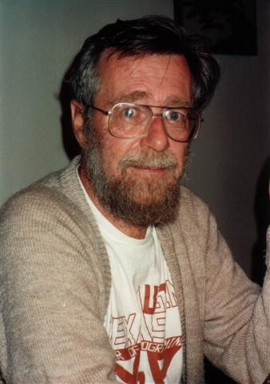
Алгоритм Дейкстры
Нидерландский учёный Эдсгер Дейкстра изобрёл в 1959 году алгоритм нахождения кратчайшего пути от одной из вершин графа до всех остальных.

Slide 38
Алгоритм Дейкстры
0
1
1
9
9
1
2
4
9
3
3
7
7
4
6
1
8
5
1
6
5
1
2
7

Slide 39
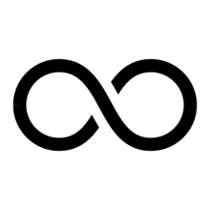
Алгоритм Дейкстры
0
0
1
1
9
9
1
2
4
9
3
3
7
7
4
6
1
8
5
1
6
5
1
2
7

Slide 40
Алгоритм Дейкстры
0
0
1
1
9
9
1
1
2
4
9
3
> 1 + 0
1
7
9
3
7
4
6
1
8
5
1
6
5
1
2
7

Slide 41
Алгоритм Дейкстры
0
0
1
1
9
10
9
1
1
2
4
9
3
1
7
9
4
3
7
4
6
1
8
5
1
6
5
7
1
2
7

Slide 42
Алгоритм Дейкстры
0
0
1
1
9
10
9
1
1
2
4
9
3
1
7
4
3
7
4
6
6
1
8
5
1
6
5
5
1
2
7

Slide 43
Итоги:
Теория и Практика
Поиск кратчайшего пути по алгоритму Дейкстры

Slide 44
Домашнее задание
На улице встретились N друзей. Каждый пожал руку всем остальным друзьям (по одному разу).
Сколько рукопожатий было?
Примечание: Решите задачу при помощи построения графа.

Slide 45
Домашнее задание
Доработать алгоритм Дейкстры, чтобы он дополнительно возвращал список вершин, которые необходимо обойти.

Slide 46
Алгоритм Дейкстры
0
0 | 0
1 | 0 | 2 | 1
2 | 0 | 2
3 | 0 | 3
4 | 0 | 2 | 4
5 | 0 | 2 | 4 | 6 | 5
6 | 0 | 2 | 4 | 6
7 | нет пути
0
1
1
9
10
9
1
1
2
4
9
3
1
7
4
3
7
4
6
6
1
8
5
1
6
5
5
1
2
7

Slide 47
Домашнее задание
Написать программу, которая обходит не взвешенный ориентированный граф без петель, в котором все вершины связаны, по алгоритму поиска в глубину (Depth-First Search).
Примечания:
граф должен храниться в виде списка смежности;
генерация графа выполняется в отдельной функции, которая принимает на вход число вершин.

Slide 48
Поиск в глубину
0
1
2
3
4
5
6
7

Slide 49
План
Разбор домашнего задания

